Slide 1

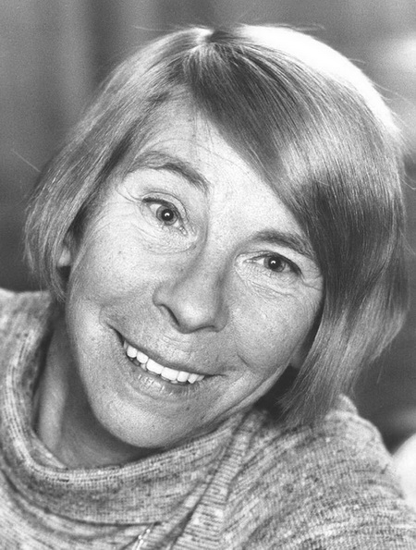
ЧАРІВНИЙ СВІТ ТУВЕ ЯНСОН

Slide 2
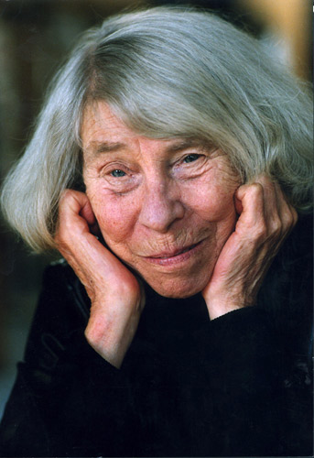
Вигаданий світ моїх мумі-тролів – це світ, за яким у глибині душі тужить кожен з нас…
Туве Янссон

Slide 3
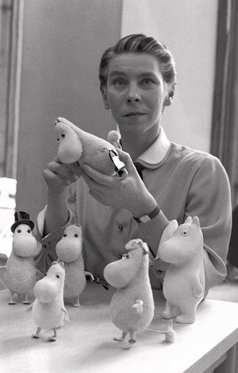
Туве Маріка Янсон народилась в богемній сім’ї: мати – видатна художниця Сігне Хаммарштен, ілюстратор книг, що приїхала до Фінляндії з Швеції, а батько – визнаний скульптор Віктор Янсон. Туве була першою дитиною в родині. Її брат Пер-Улоф згодом стане фотографом, а інший брат Ларс – художником.

Slide 4
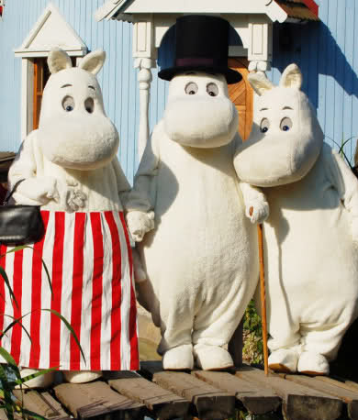
Мумі –тролі – казкові істоти, далекі родичі скандинавських тролів. Зовні білі і округлі, з великими мордочками, через що вони нагадують гіпопотамів. Як свідчить скандинавський фольклор, мумі-тролі колись жили за пічками в будинках людей, але згодом у зв’язку з розвитком життя тролі змушені були залишити людські домівки і шукати іншого помешкання.

Slide 5
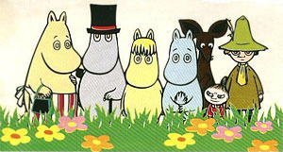
У книгах Туве Янсон йдеться про пригоди однієї Мумі-родини і її друзів

Slide 6
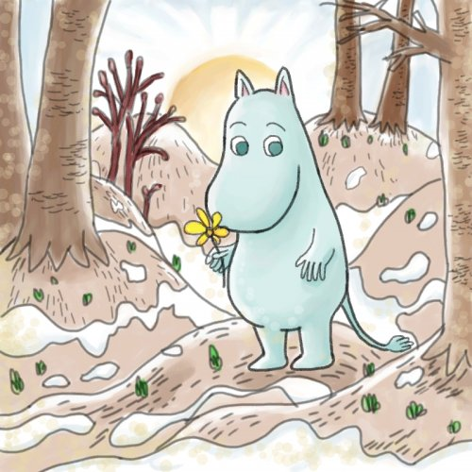
ЗНАЙОМТЕСЬ!
МУМІ-ТРОЛЬ – головний герой повісті, підліток, загальний улюбленець. Відвертий, щирий, чесний, турботливий, завжди перший, якщо треба когось захистити.

Slide 7
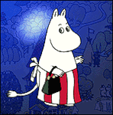
МУМІ – МАМА – ідеальна мама, втілення доброти, ніжності, турботи. Вона завжди всім все дозволяє.

Slide 8
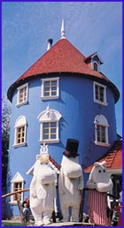

МУМІ - ТАТО має золоті руки, він збудував блакитний будиночок, з великою повагою ставиться до Мумі-мами, для нього її слово – закон.
Мумі-тато не боїться нічого, він любить море і гарні пригоди, пише цікаві мемуари.

Slide 9
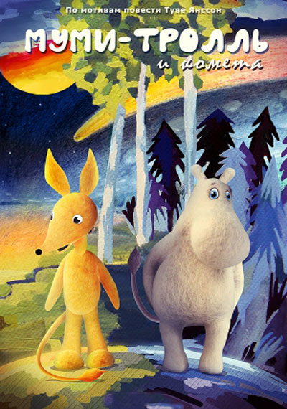
ЧМИХ – довгохвосте маленьке звірятко, схоже на симпатичного пацючка, друг Мумі-троля. Трохи примхливий, егоїстичний, жадібний і самотній.

Slide 10
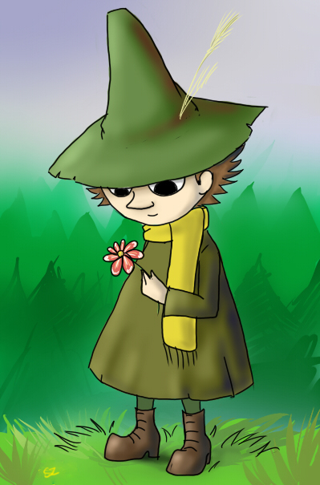
НЮХМУМРИК – кращий друг Мумі-троля, мандрівник, шукач пригод, полюбляє самотність, але не відмовляється щоосені гостювати у Мумі-родини.

Slide 11
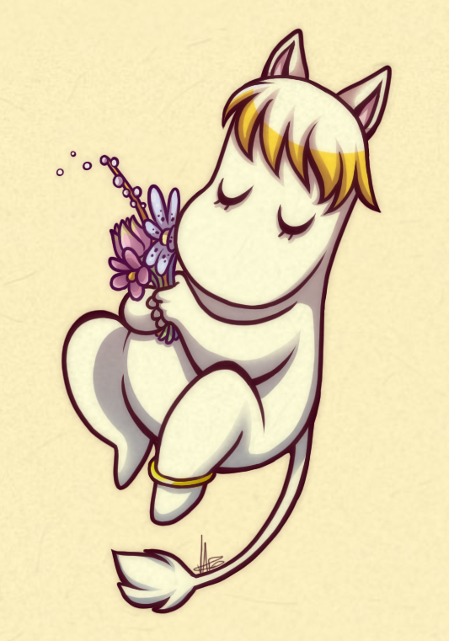
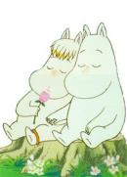
ХРОПСЯ – подружка Мімі-троля, яку він врятував від отруйного куща. Вся вкрита м’яким пухом, носить браслет на нозі. Лагідна, ніжна, турботлива.

Slide 12
Розкриття ідеї добра через характеристику героїв повісті Туве Янсон “Комета прилітає”

Slide 13
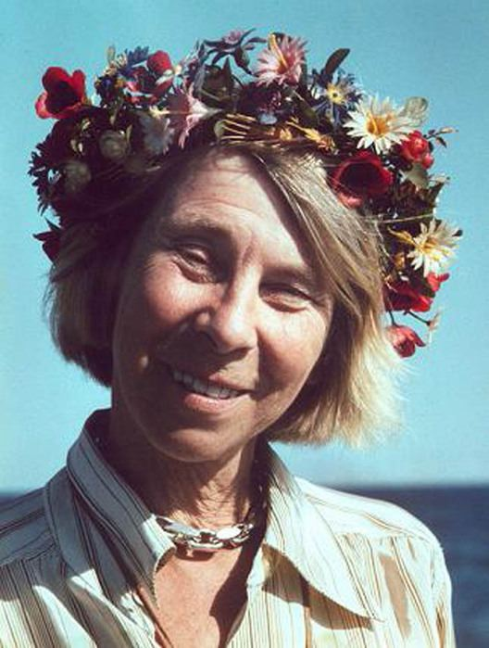
Мені належить усе, що я бачу і що тішить моє око. Усенька Земля.
Нюхмумрик
(Туве Янсон “Комета прилітає”)

Slide 19
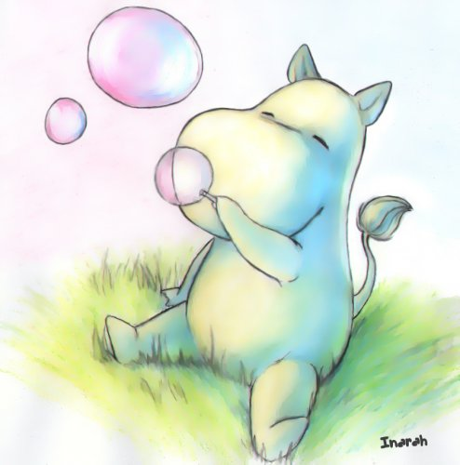

Slide 20
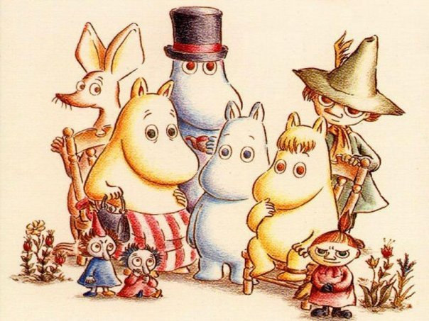
То які ж вони –
Мумі-тролі і їх друзі?

Slide 21
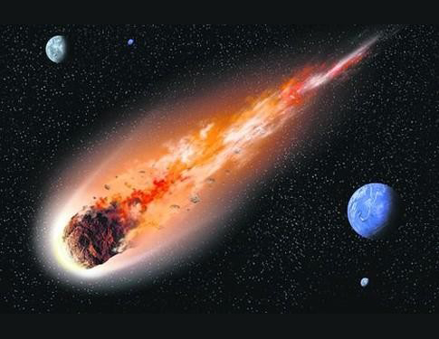
“КОМЕТА ПРИЛІТАЄ”
КОМЕТА – небесне тіло Сонячної системи, що обертається навколо Сонця. Головна частина комети – ядро , яке являє собою льодяну глибу з замороженими газами. Під час наближення до Сонця чітко видно як ядро, так і хвіст комети, які утворюються шляхом виділення газів та космічного пилу.

Slide 22
Мумі-троль | Чмих | Нюх- мумрик | Хропся | Мумі – батьки
ВИСНОВОК: (одним словом) | ВИСНОВОК: (одним словом) | ВИСНОВОК: (одним словом) | ВИСНОВОК: (одним словом) | ВИСНОВОК: (одним словом)

